Slide 1
Le vent
François Sudraud et Marie-Sophie Naude

Slide 2
Qu’est-ce que le vent ?

Slide 3
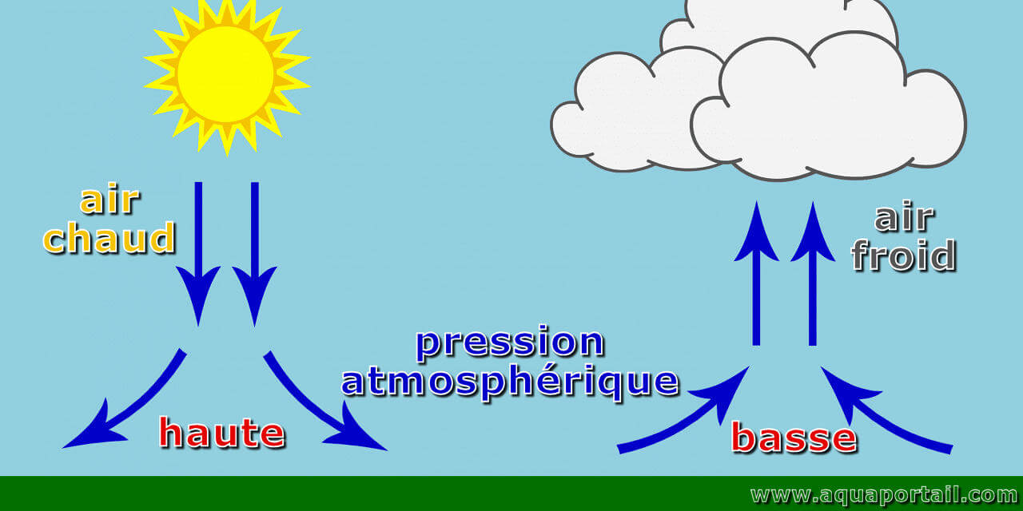
Anticyclone
Dépression

Slide 4
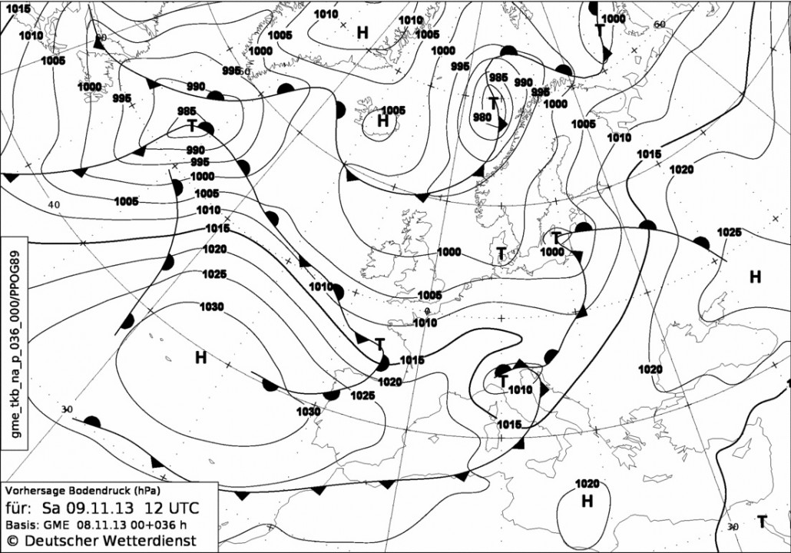
Carte isobarique

Slide 5
Quels effets a le vent sur le monde ?

Slide 6
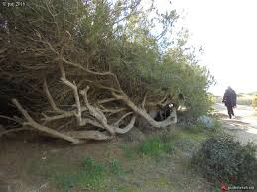
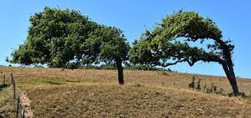
Exemples d’anémomorphose

Slide 7
Classification des vents

Slide 8
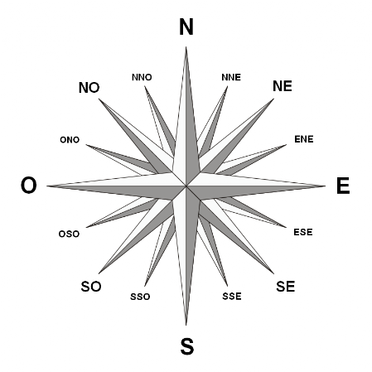
Rose des vents

Slide 9
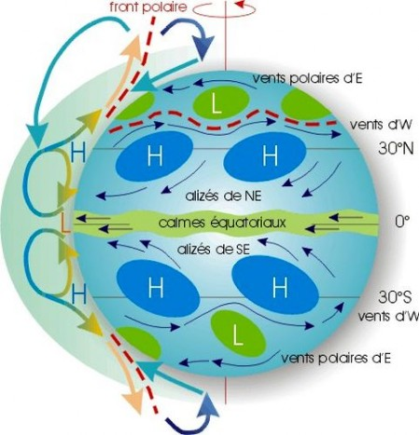
Carte mondiale des vents

Slide 10
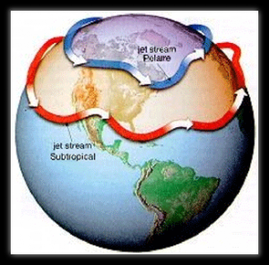
Les Jet Streams

Slide 11
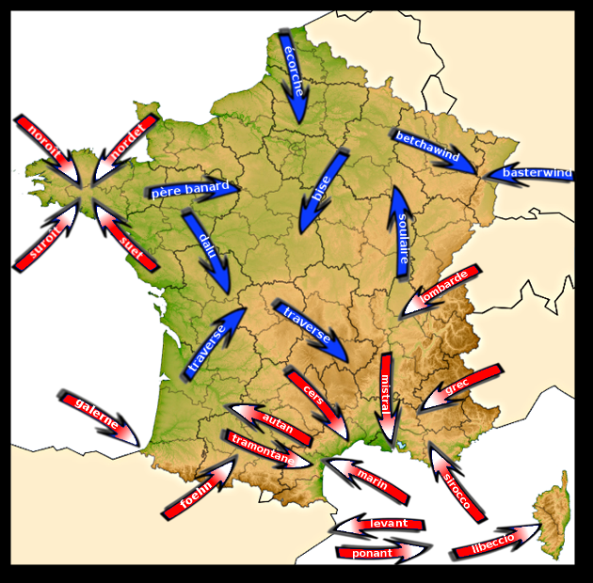
Les vents de France

Slide 12
Catastrophes météorologiques

Slide 13
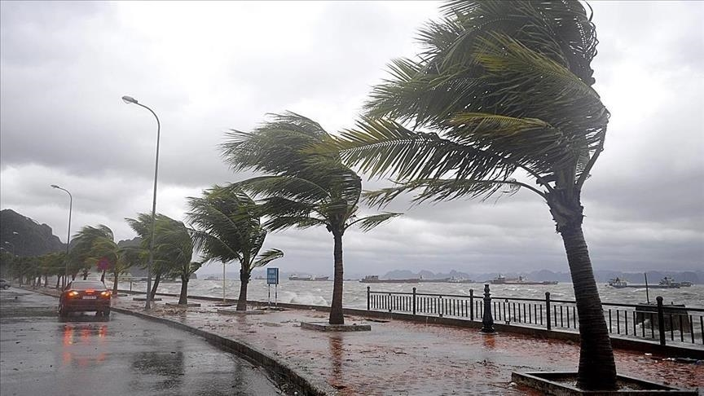
Tempête

Slide 14
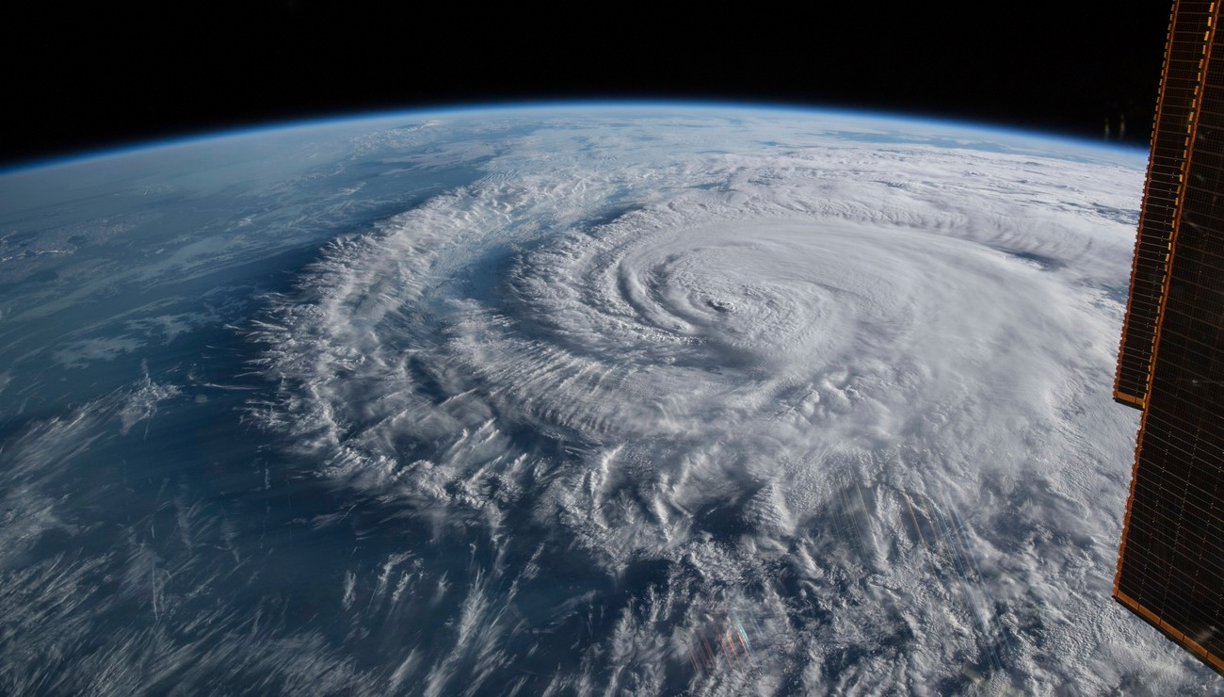
Cyclone / Ouragan / Typhon

Slide 15
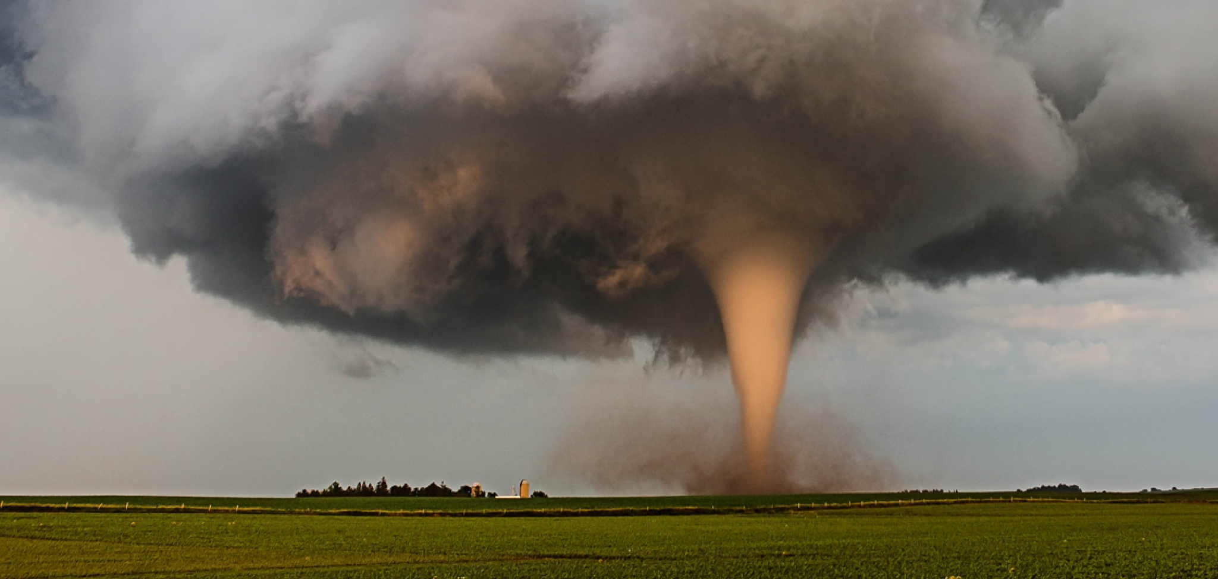
Tornade

Slide 16
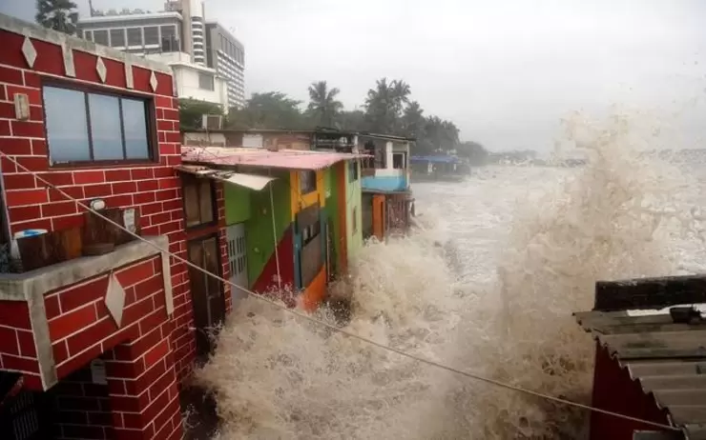
Mousson

